Slide 1
Роберт Шуман (1810-1856)
Жизненные правила для
музыкантов
1. Развитие слуха - это самое важное. Старайся с юных лет распознавать тональности и отдельные звуки. Колокол, оконное стекло, кукушка - прислушайся, какие звуки они издают. 2. Играй усердно гаммы и другие упражнения для пальцев.

Slide 2
3. Изобрели так называемую "немую клавиатуру"; попробуй немного поиграть на ней, чтоб убедиться в ее полной непригодности.
У немых нельзя учиться играть. 4. Играй ритмично! Игра некоторых виртуозов похожа на походку пьяного. Не бери с них пример! 5. Изучи как можно раньше основные законы гармонии. 6. Никогда не бренчи! Всегда бодро играй пьесу до конца и никогда не бросай на половине. 7. Тянуть и спешить - одинаково большие ошибки. 8. Старайся играть легкие пьесы хорошо и красиво; это лучше, чем посредственно исполнять трудные.
9. Необходимо, чтоб пьесой овладели не только пальцы, ты должен уметь напевать ее про себя без инструмента.
Обостряй свое воображение настолько, чтобы ты мог удержать в памяти не одну лишь мелодию, но и относящуюся к ней гармонию.

Slide 3
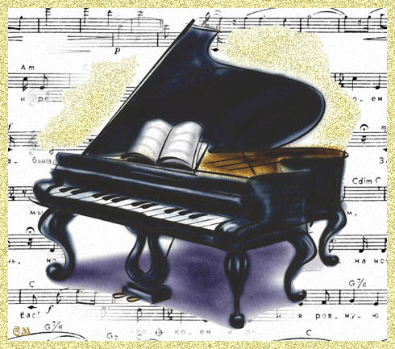
Не думай, что старая музыка устарела.
Подобно прекрасному правдивому слову, никогда не может устареть прекрасная правдивая музыка. Представляй себе свою пьесу так,
как если бы она была перед твоими глазами.

Slide 4
Альбом для юношества

Slide 5
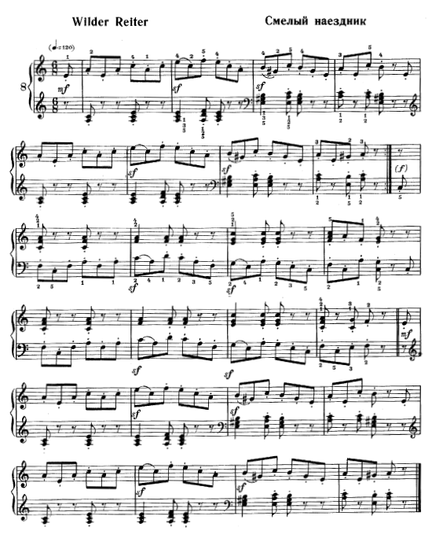
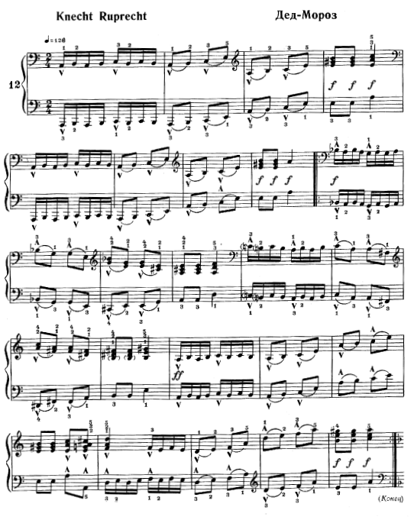

Slide 6
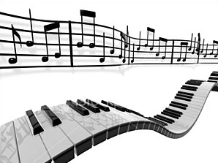
Основные приемы развития музыкальной темы
точный повтор
неточный повтор (с изменениями)
секвенция (повтор одного и того же мотива от разных звуков)
контраст

